Slide 1

行動APP開發
賴璉錡
lclai.t11@o365.fcu.edu.tw

Slide 2
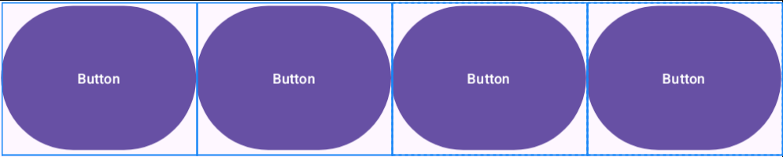
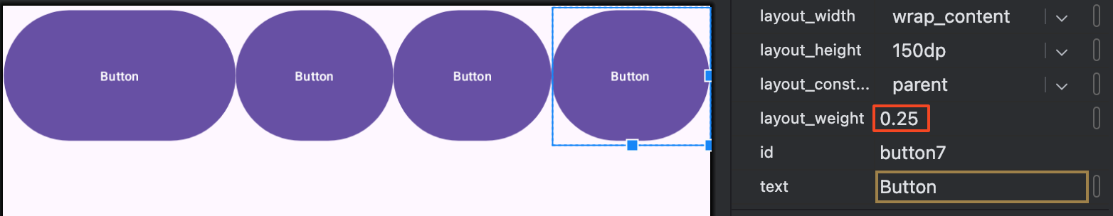
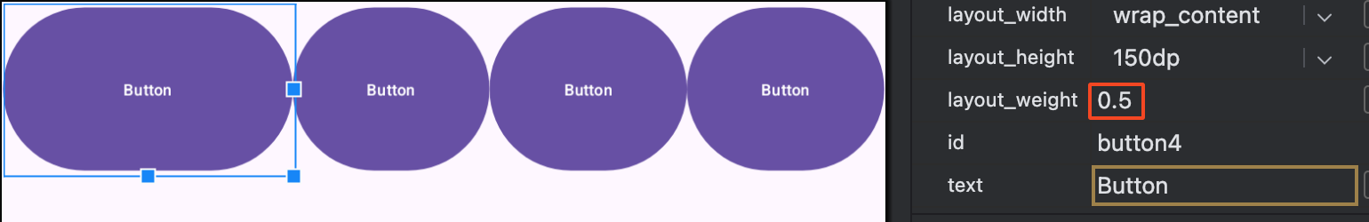
常用元件屬性
Layout_weight
在 LinearLayout 佈局元件中編排的介面元件上，加上 Layout_weight 屬性可以更改元件尺寸比例的權重，各元件的屬性值總和為1。

Slide 3
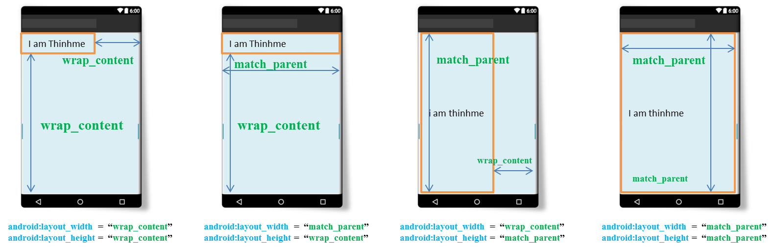
常用元件屬性
wrap_content
依照內容物件(下層物件)的大小去做改變
match_parent
填滿上層物件(或可以說符合上層物件改變自己的大小)

Slide 4
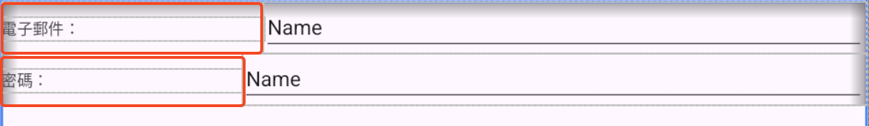
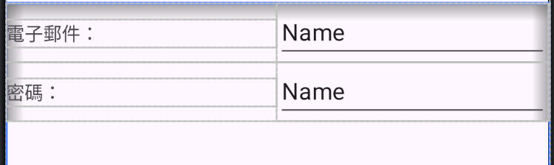
常用元件屬性
Layout_weight
如果元件的「layout_width」是設定成「wrap_content」，可能「Layout_weight」會因為元件大小不同而發生比例失衡，所以要把「layout_width」設成寬度「0dp」
layout_width: 0dp
Layout_weight: 0.5

Slide 5
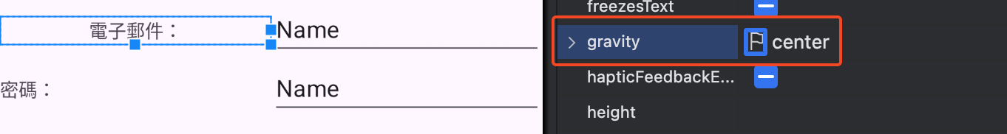
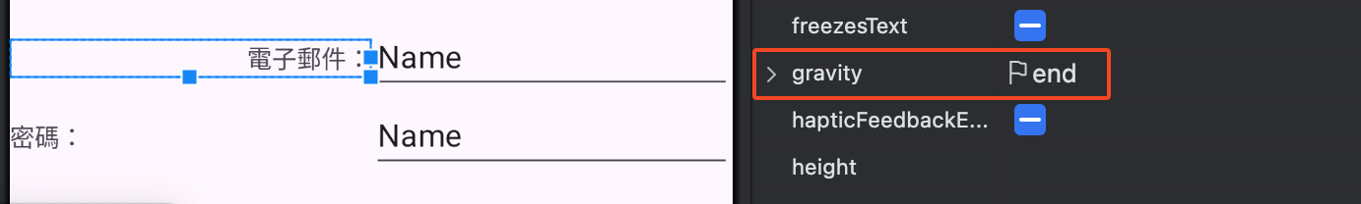
常用元件屬性
gravity:
！！不是「layout_gravity」！！
可以指定對齊方式

Slide 6
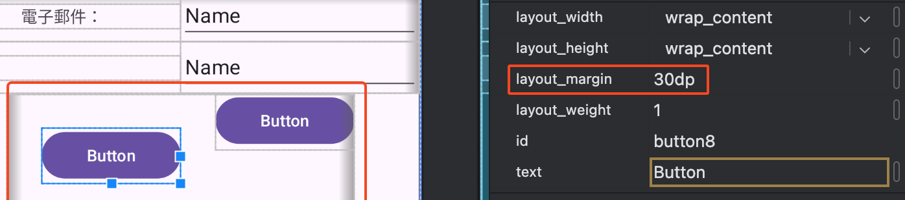
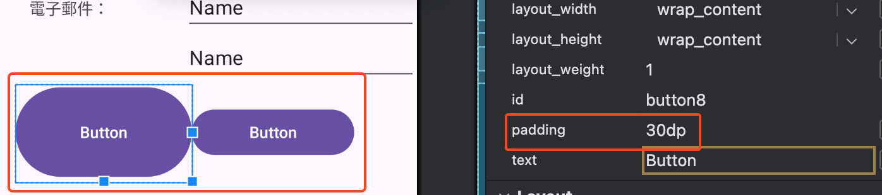
常用元件屬性
layout_margin
與四周的距離
Padding
內部元素與外部的距離

Slide 7
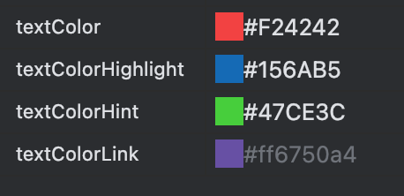
色彩屬性
Text
文字顏色
文字被選取（反白）的顏色
Hint提示的顏色
EditText提示使用者輸入的字的顏色
文字連結的顏色

Slide 8
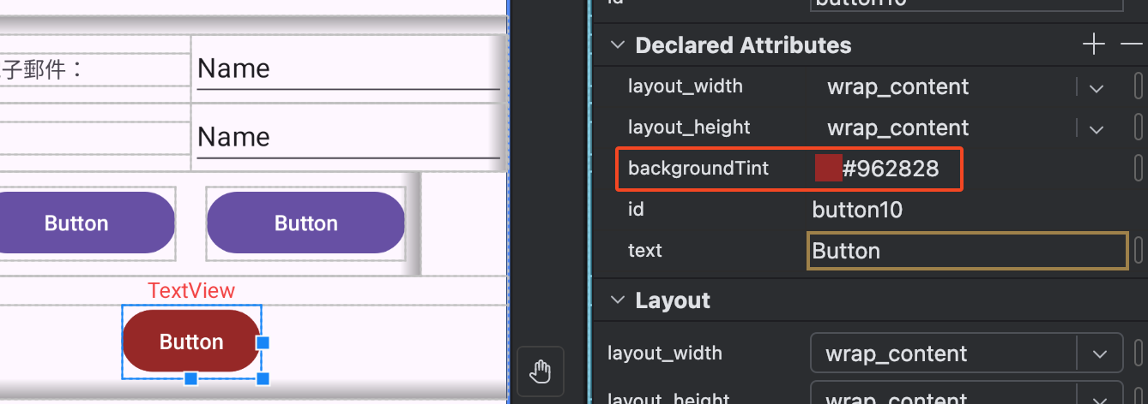
色彩屬性
2. android:text：按鈕上顯示的文字內容。
3. android:textColor：按鈕上文字的顏色。
4. android:textSize：按鈕上文字的大小。
5. android:background：按鈕的背景顏色或背景圖像。
背景顏色修改建議使用「backgroundTint」這個屬性

Slide 9
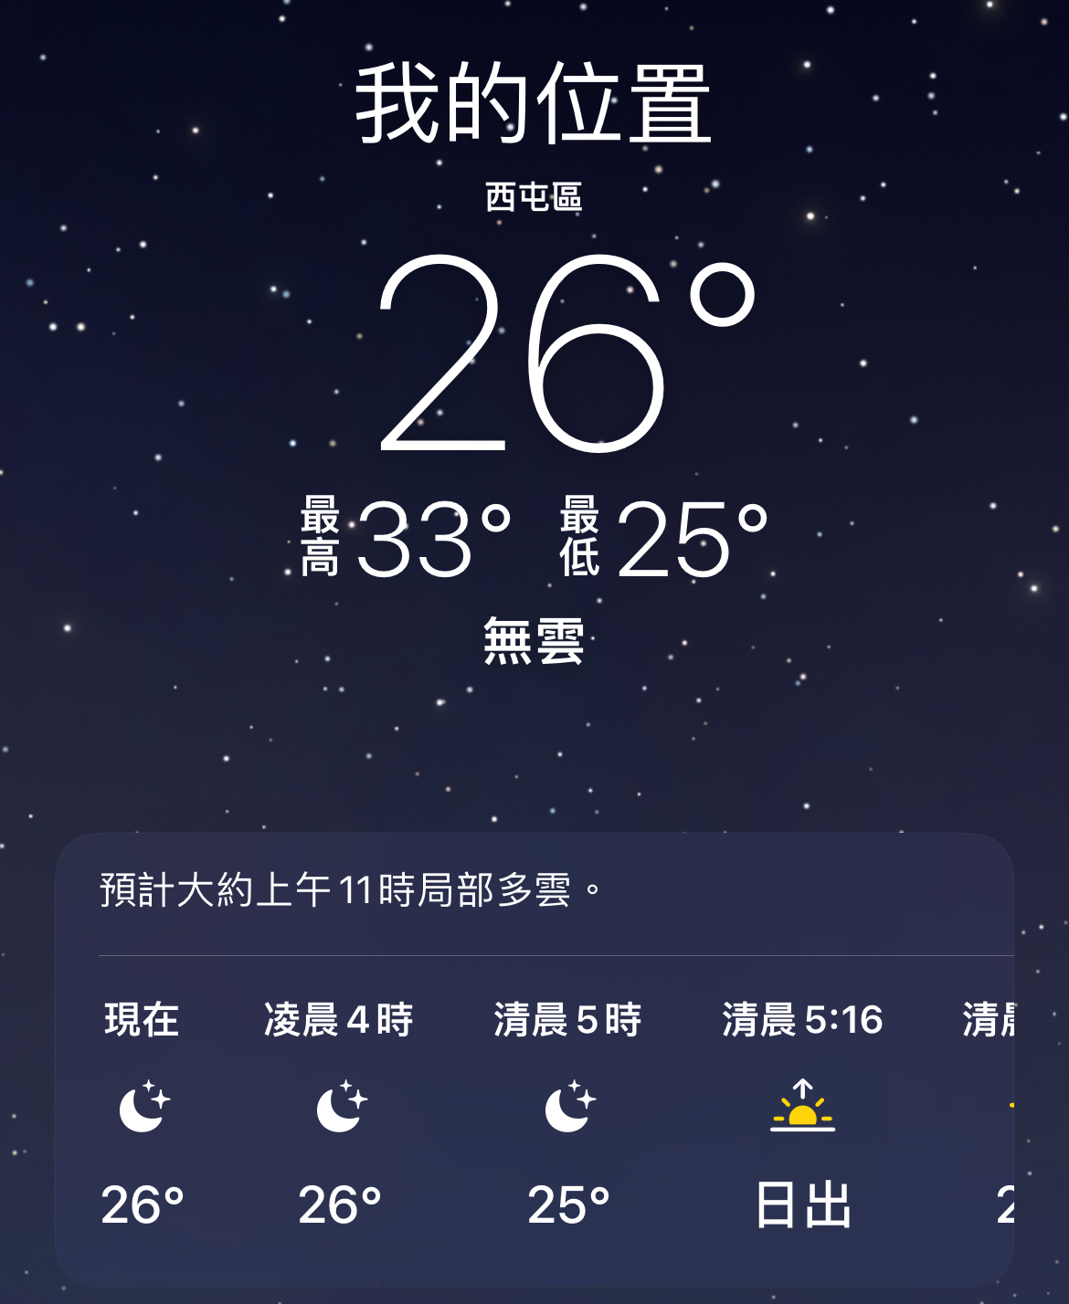
天氣頁面

Slide 10
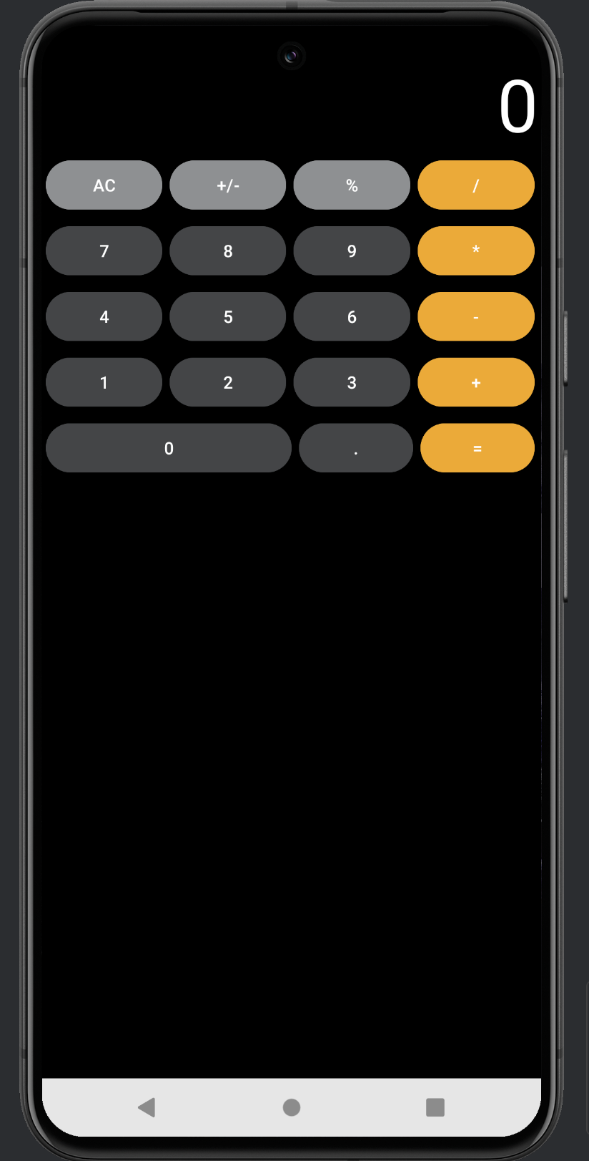
進階練習：計算機

